Slide 1



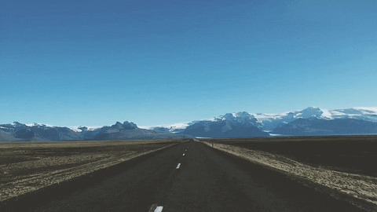



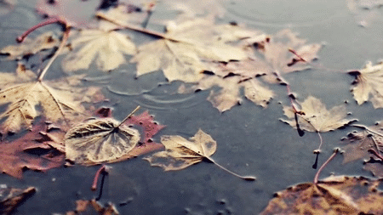






Nunca dejas de querer la persona con la que realmente has estado enamorada. Solo puedes aprender a vivir sin el.
¿Debo sonreír porque somos amigos? ¿O llorar porque nunca seremos más que amigos?
Por ti
Por fin empezaba a superar nuestra separación y por fin empezaba a aceptar que nunca serás mío, que tienes otra pareja. Pero hoy me has sonreído y has estropeado todo.
No tienes que prometerme la luna. Me bastaría si solo te sentarías conmigo un rato debajo de ella
Es increíble como alguien puede romper tu corazón, y sin embargo sigues amándole con cada uno de los pedacitos.
Querer alguien que no te quiere es como intentar volar un un ala roto.
¿Te has dado cuenta como un corazón son como dos lágrimas al revés?
Qué puedes hacer si la persona que te hace llorar tanto es la única capaz de consolarte? Si tuviese un deseo, sería que siempre fueses lo primero que veo por la mañana al despertarme, y lo último que veo por la noche antes de dormirme.
Dicen que el tiempo cura todo. Pero desde que me enamoré de ti, el tiempo se congeló. La peor forma de echar a alguien de menos es estar sentada a su lado y saber que nunca será tuyo.
jrvg
jrvallegomez@outlook.es

Slide 2







¿Te ha gustado?
Puedes ver más entrando
Aquí
Además puedes recibir powerpoints en tu correo electrónico suscribiéndote aquí:
…

